Slide 1

Web Components
Laboratorio 3. 2024

Slide 2



Existe una variedad de frameworks de JS pero los componentes que generan son incompatibles entre sí.

Slide 3
¿Qué son los web components?
“Web components es un conjunto de diferentes tecnologías que permiten crear elementos personalizados REUTILIZABLES (con su funcionalidad encapsulada dentro del código) y utilizarlo en aplicaciones web.”
https://developer.mozilla.org/en-US/docs/Web/API/Web_components

Slide 4
Características de web components
Son compatibles con cualquier entorno de trabajo.
Encapsulan elementos HTML, incluyendo estilo css y funcionalidad javascript.
Fue publicado como versión estándar en el año 2012.
Es propiedad de W3C.
Utiliza ES modules.
Consta de tres tecnologías: custom elements, shadow DOM y HTML templates.

Slide 5
Custom elements o elementos personalizados
Son elementos HTML personalizados, es decir, que poseen características distintivas a los pre-existentes.
Pueden heredar de la clase más general HTMLElement y en ese caso se debe implementar su comportamiento desde cero. También pueden heredar de cualquier elemento HTML preestablecido.
Deben tener definida una nueva etiqueta asignada por el método define().
Se les pueden asignar atributos estáticos tales como tamaño, color, etc.
Poseen métodos estáticos por defecto que le permiten interactuar con la página: connectedCallback() disconnectedCallback()
adoptedCallback() attributeChangedCallback()

Slide 6
Ejemplo:
¿Cómo crear un elemento personalizado que sirva para listar?

Slide 7
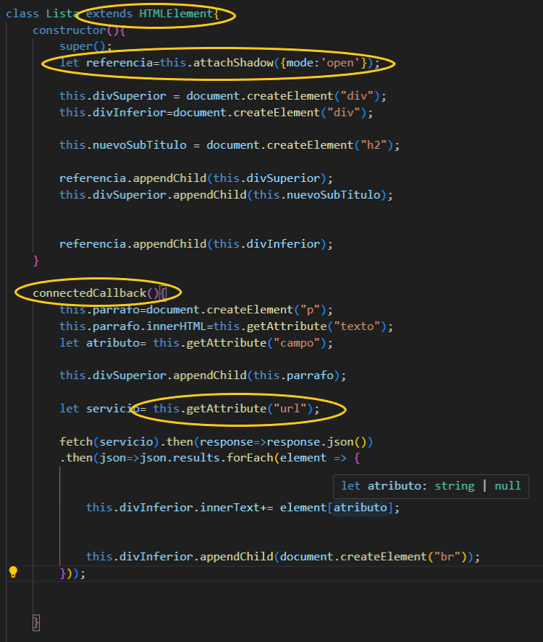
Definición de la clase en JS:

Slide 8

Mediante define() se asigna una etiqueta a la nueva clase.
La etiqueta debe comenzar en minúscula y contener un guión.

Slide 9
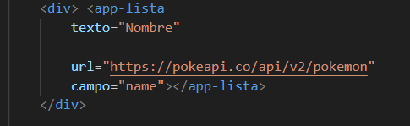
Se declara el tag en HTML.

Slide 10
Shadow DOM o DOM en la sombra
Permite el encapsulamiento del componente y que no sea accedido desde la página.
Permite que no haya conflictos con el documento en el que se encuentra.
Esto hace que pueda tener estilo y comportamiento propio.
Desde chrome se puede observar habilitando la opción “show user agent shadow DOM”.
En el archivo .js, mediante la función attachShadow() se puede definir nivel de encapsulamiento abierto o cerrado.

Slide 11
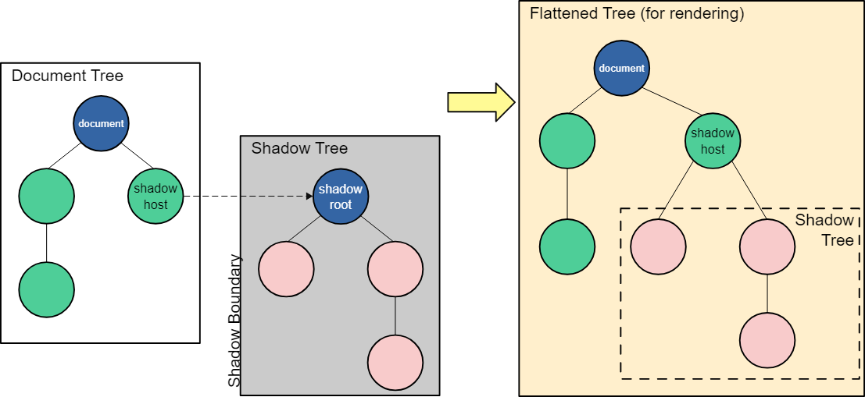
¿Cómo se inserta en el DOM de la página?

Slide 12
Conceptos importantes
Shadow host: El nodo regular del DOM al que es atado el shadow DOM.
Shadow tree: El árbol DOM dentro del shadow DOM.
Shadow boundary: El punto en el que el shadow DOM termina y el DOM regular comienza.
Shadow root: El nodo raiz del arbol Shadow.

Slide 13
¿Cómo funciona attachShadow()?
Mediante el parámetro mode se indica si es abierto o cerrado. En caso de que sea abierto se podrá acceder al elemento utilizando la propiedad shadowRoot. Caso contrario, la propiedad shadowRoot retornará null.

Slide 14
Templates o plantillas
Es una etiqueta que se encuentra en HTML 5. Para observar su composición debo acceder a la propiedad content.
Evitan la reutilización excesiva de las mismas estructuras.
Son elementos que no son renderizados en el DOM, sino vía JS.
En el marco de web-componentes permite clonar elementos mediante la función: Node.cloneNode().
Utilizando la etiqueta <slot>, mediante su atributo name, podemos generar distinto contenido en cada instancia del objeto.

